Slide 1
4.2 连续存储空间管理
在早期的操作系统中，主存分配广泛采用连续分配方式。
连续分配方式：为一个用户程序分配一个连续的主存空间。

Slide 2
1.固定分区存储管理
2.可变分区存储管理
3.主存不足的存储管理技术

Slide 3
4.2.1 固定分区存储管理
固定分区存储管理是实现多道程序设计的最简单的一种存储管理技术。
基本思想：在作业未进入内存之前，就由操作员或操作系统把内存可用空间划分成若干个固定大小的存储区，除操作系统占用一个区域外，其余区域为系统中多个用户共享。
系统运行期间，分区大小、数目都不变，也称静态分区。
分区个数固定，分区的大小固定。

Slide 4
4.2.1 固定分区存储管理
操作系统建立一个表格“主存分配表”来登记和管理整个内存。
表中登记了每一个分区的大小，起始地址和分配状态。
当有作业装入时，系统便可以搜索这个表，找出一个大小合适的分区分配给它。当程序运行结束时，可以把它所占用的空间再释放回去。

Slide 5
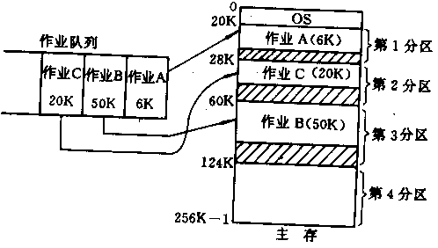
例：某系统的内存容量为256K，操作系统占用低地址的20K，其余空间划分成4个固定大小的分区。如下图
分区号 | 起始地址(KB) | 长度(KB) | 占用标志
1 | 20 | 8 | A
2 | 28 | 32 | C
3 | 60 | 64 | Ｂ
4 | 124 | 132 | ０
主存分配表

Slide 6
4.2.1 固定分区存储管理
作业进入分区有两种排队方法：
  多个输入队列：将每个进程指定到适应它的最小分区；每个分区都需要一个调度队列，用于保存为这个分区换出的进程。
  一个输入队列: 为所有进程提供一个队列，当需要把一个进程装入主存时，选择可以保存该进程的可用分区。如果所有分区都被占用，需要等待。
Notes:
进程进入分区的方法。

Slide 7
4.2.1 固定分区存储管理
优点
  可以支持多道程序；实现简单，开销小。
缺点
  作业必须预先能够估计自己要占用多大的内存空间，有时候这是难以做到的；
  预先规定分区大小，有时大作业无法装入；
  存在内碎片；
  分区总数固定，限制了并发执行的程序个数。

Slide 8
4.2.2 可变分区存储管理
基本思想： 内存不是预先划分好的，而是当作业装入时，根据作业的需求和内存空间的使用情况来决定是否分配。
  若有足够的空间，则按需要分割一部分分区给该进程
  否则令其等待主存空间
分区长度不固定,分区个数不固定

Slide 9
4.2.2 可变分区存储管理
可变分区主存分配表可由两张表格组成：“已分配区表”和“未分配区表”
分区分配：寻找某个空闲分区，其大小需大于或等于程序的要求。若是大于要求，则将该分区分割成两个分区。分区的先后次序通常是从内存低端到高端。
分区释放：需要将相邻的空闲分区合并成一个空闲分区，登记到“未分配区表”中。（可分为4种情况）

Slide 10
可变分区回收算法
A C B
变为
A B
A C
变为
A
C B
变为
B
C
变为
C终止前
C终止后
Notes:
1）回收分区上邻接一个空闲分区,合并后首地址为空闲分区的首地址,大小为二者之和。
2）回收分区下邻接一个空闲分区,合并后首地址为回收分区的首地址,大小为二者之和。
3）回收分区上下邻接空闲分区,合并后首地址为上空闲分区的首地址,大小为三者之和。
4）回收分区不邻接空闲分区，这时在空闲分区表中新建一表项，并填写分区大小等信息。

Slide 11
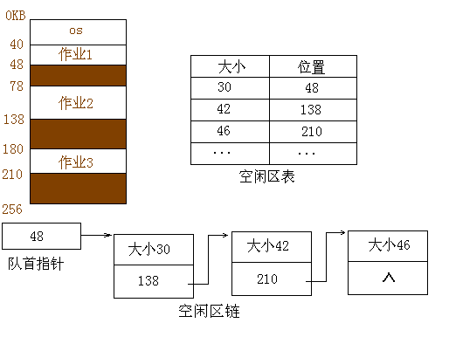
例:
不同系统根据设计要求采用不同的结构。常用的有表结构和链结构

Slide 12
可变分区管理分配算法
为了将一个进程装入内存，应按照一定的分配算法从空闲分区表（链）中选出一个满足进程需求的分区分配给作业。目前常用分配算法有：
1）最先适应分配算法
2）下次适应分配算法
3) 最优适应分配算法
4）最坏适应分配算法

Slide 13
最先适应分配算法
算法：
空闲分区按地址递增的次序排列。
在进行内存分配时，从空闲分区表首开始顺序查找，直到找到第一个满足其大小要求的空闲分区为止。
然后再按照进程大小，从该分区中划出一块内存空间分配给请求者，余下的空闲分区仍留在空闲分区表中。

Slide 14
最先适应分配算法
例：系统中的空闲分区表如下表示，现有三个进程分配申请内存空间100K、30K及7K，给出按最先适应算法的内存分配情况及分配后空闲分区表。
空闲分区表
区号 | 大小 | 起址
1 | 32k | 20k
2 | 8k | 60k
3 | 120k | 80k
4 | 331k | 280k
Notes:
解：按首次适应算法，申请作业100k，分配3号分区，剩下分区为20k，起始地址160K ；申请作业30k，分配1号分区，剩下分区为2k，起始地址50K ；申请作业7k，分配2号分区，剩下分区为1k，起始地址59K。其内存分配图及分配后空闲分区表如下：

Slide 15
最先适应分配算法
(2)该算法分配后的空闲分区表
区号 | 大小 | 起址
1 | 2k | 50k
2 | 1k | 67k
3 | 20k | 180k
4 | 331k | 280k

Slide 16
最先适应分配算法
最先适应算法的特点
  优先利用内存低地址部分的空闲分区，从而保留了高地址部分的大空闲区。
  但由于低地址部分不断被划分，致使低地址端留下许多难以利用的很小的空闲分区(外碎片)，而每次查找又都是从低地址部分开始，这无疑增加了查找可用空闲分区的开销。

Slide 17
下次适应分配算法
算法要求
又称为循环首次适应算法，由首次适应算法演变而来。
在为进程分配内存空间时，不再每次从空闲分区表首开始查找，而是从上次找到的空闲分区的下一个空闲分区开始查找，直到找到第一个能满足其大小要求的空闲分区为止。
然后，再按照进程大小，从该分区中划出一块内存空间分配给请求者，余下的空闲分区仍留在空闲分区表中。

Slide 18
下次适应分配算法
例 ：系统中的空闲分区表如下，现有三个作业分配申请内存空间100K、30K及7K。给出按下次适应算法的内存分配情况及分配后空闲分区表。
空闲分区表
区号 | 大小 | 起址
1 | 32k | 20k
2 | 8k | 60k
3 | 120k | 80k
4 | 331k | 280k
Notes:
解：按循环首次适应算法，申请作业100k，分配3号分区，剩下分区为20k，起始地址160K；申请作业30k，分配4号分区，剩下分区为301k，起始地址210K ；申请作业7k，分配1号分区，剩下分区为25k，起始地址27K 。其内存分配图及分配后空闲分区表如下：

Slide 19
下次适应分配算法
(2)该算法分配后的空闲分区表
区号 | 大小 | 起址
1 | 25k | 27k
2 | 8k | 60k
3 | 20k | 180k
4 | 301k | 310k

Slide 20
下次适应分配算法
算法特点：
  这一算法是最先适应算法的变种，能够缩短平均查找时间，且使存储空间的利用更加均衡，不致使小的空闲区集中在存储区的一端。
  但这会导致缺乏大的空闲分区。

Slide 21
最优适应分配算法
算法要求：
空闲分区表按容量大小递增的次序排列。在进行内存分配时，从空闲分区表的首开始顺序查找，直到找到第一个满足其大小要求的空闲分区为止。
按这种方式为进程分配内存，就能把既满足进程要求又与进程大小最接近的空闲分区分配给进程。
如果该空闲分区大于进程的大小，则与首次适应算法相同，将剩余空闲分区仍留在空闲分区表中。较大的空闲分区可以被保留。

Slide 22
最优适应分配算法
例：系统中的空闲分区表如下，现有三个作业分配申请内存空间100K、30K及7K。给出按最佳适应算法的内存分配情况及分配后空闲分区表。
分配前的空闲分区表
区号 | 大小 | 起址
1 | 8k | 60k
2 | 32k | 20k
3 | 120k | 80k
4 | 331k | 280k
Notes:
解：按最佳适应算法，分配前的空闲分区表如上表。申请作业100k，分配3号分区，剩下分区为20k,起始地址160K；申请作业30k，分配2号分区，剩下分区为2k，起始地址50K ；申请作业7k，分配1号分区，剩下分区为1k，起始地址59K 。其内存分配图及分配后空闲分区表如下：

Slide 23
1)作业100K分配后的空闲分区表
区号 | 大小 | 起址
1 | 8k | 60k
3 | 20k | 180k
2 | 32k | 20k
4 | 331k | 280k
2)作业30K分配后的空闲分区表
区号 | 大小 | 起址
1 | 2k | 50k
2 | 8k | 60k
3 | 20k | 180k
4 | 331k | 280k
3)作业7K分配后的空闲分区表
区号 | 大小 | 起址
1 | 1k | 67k
2 | 2k | 50k
3 | 20k | 180k
4 | 331k | 280k

Slide 24
最优适应分配算法
(2) 分配后的空闲分区表
区号 | 大小 | 起址
1 | 1k | 67k
2 | 2k | 50k
3 | 20k | 180k
4 | 331k | 280k

Slide 25
最优适应分配算法
算法特点
若存在与进程大小一致的空闲分区,则它必然被选中，若不存在与进程大小一致的空闲分区，则只划分比进程稍大的空闲分区，从而保留了大的空闲分区。
但空闲区一般不可能正好和它申请的内存空间大小一样，因而将其分割成两部分时，往往使剩下的空闲区非常小，从而在存储器中留下许多难以利用的小空闲区（外碎片）。
从个别来看，外碎片较小，但从整体来看，会形成较多外碎片。

Slide 26
最坏适应分配算法
算法要求：
  空闲分区表按容量大小递减的次序排列。在进行内存分配时，取最前面所有空闲区中最大的一块，把剩余的块再变成一个新的小一点的空闲区。
  基本不留下小空闲分区，但较大的空闲分区不被保留。

Slide 27
最坏适应分配算法
例 ：系统中的空闲分区表如下，现有三个作业分配申请内存空间100K、30K及7K。给出按最坏适应算法的内存分配情况及分配后空闲分区表。
空闲分区表
区号 | 大小 | 起址
1 | 331k | 280k
2 | 120k | 80k
3 | 32k | 20k
4 | 8k | 60k
Notes:
解：按最坏适应算法，分配前的空闲分区表如上表。申请作业100k，分配1号分区，剩下分区为231k，起始地址280K；申请作业30k，分配1号分区，剩下分区为201k，起始地址310K ；申请作业7k，分配1号分区，剩下分区为194k，起始地址317K 。其内存分配图及分配后空闲分区表如下：

Slide 28
1)作业100K分配后的空闲分区表
区号 | 大小 | 起址
1 | 231k | 380k
2 | 120k | 80k
3 | 32k | 20k
4 | 8k | 60k
2)作业30K分配后的空闲分区表
区号 | 大小 | 起址
1 | 201k | 410k
2 | 120k | 80k
3 | 32k | 20k
4 | 8k | 60k
3)作业7K分配后的空闲分区表
区号 | 大小 | 起址
1 | 194k | 417k
2 | 120k | 80k
3 | 32k | 20k
4 | 8k | 60k

Slide 29
最坏适应分配算法
(2) 分配后的空闲分区表
区号 | 大小 | 起址
1 | 194k | 417k
2 | 120k | 80k
3 | 32k | 20k
4 | 8k | 60k

Slide 30
最坏适应分配算法
算法特点
总是挑选满足进程要求的最大的分区分配给进程。这样使分给作业后剩下的空闲分区也较大，可装下其它作业。
但由于最大的空闲分区总是因首先分配而划分，当有大进程到来时，其存储空间的申请往往会得不到满足。

Slide 31
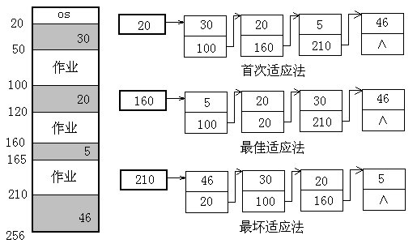
课堂练习
给定主存空闲区，按地址从小到大排列如图，有进程序列：进程A要求21K；进程B要求30K，进程C要求25K。
（1）分别用first-fit、best-fit和worst-fit算法将它们装入主存的哪个分区。
（2）哪个算法能最有效地利用主存？

Slide 32
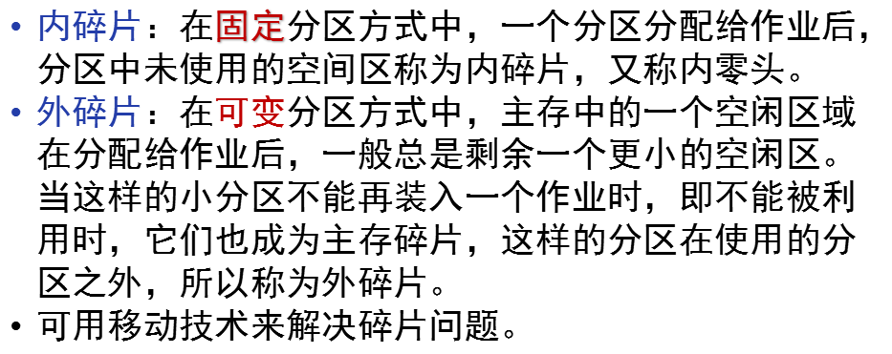
4.2.3 主存不足的存储管理技术
1.移动技术

Slide 33
4.2.3 主存不足的存储管理技术
将内存中所有作业移到内存一端，使本来分散的多个小空闲分区连成一个大的空闲区。
操作系统
操作系统
操作系统
作业1
作业1
作业1
空闲区
作业2
作业2
作业2
作业3
作业3
空闲区
空闲区
作业4
作业3
空闲区
空闲区

Slide 34
有关移动问题讨论
移动时机
  分区回收时,不与空闲区邻接，实施移动，则系统始终保持只有一个空闲区。
  装入时找不到足够大的空闲分区，且总空闲分区容量可以满足作业要求时。
移动技术缺点
  作业在内存中的位置发生了变化，这就必须对其地址加以修改或变换即重定位。
  开销大，现代操作系统一般不采用。

Slide 35
2. 对换技术
对换技术也是“扩充”内存容量和提高内存利用率的有效措施。现代OS中广泛采用。
最早用在MIT的兼容分时系统CTSS中，早期的一些分时系统多数采用这种交换技术。

Slide 36
2 对换技术
对换技术：将暂时不用的某个进程及数据（首先是处于阻塞状态优先级最低的）部分（或全部）从内存移到到外存（备份区或对换区，采用连续分配的动态存储管理方式）中去，让出内存空间，同时将某个需要的进程调入到内存中，让其运行。
对换到外存的进程需要时可以被再次交换回（选择换出时间最久的）内存中继续执行。这种内存扩充技术就是对换技术。

Slide 37
3 覆盖技术
覆盖技术主要用在早期的OS中（内存<64KB）可用的存储空间受限，某些大作业不能一次全部装入内存，产生了大作业与小内存的矛盾。
例：
大作业：108KB
内存：64KB

Slide 38
3 覆盖技术
覆盖：把一个程序划分为一系列功能相对独立的程序段（称为覆盖），让执行时并不要求同时装入内存的覆盖组成一组（称为覆盖段），共享主存的同一个区域，从而解决在小的存储空间中运行大作业问题。这种内存扩充技术就是覆盖。

Slide 39

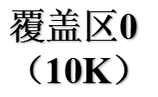
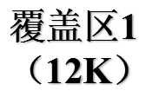
A
8K
B
8K
C
10K
C
B
D
12K
E
4K
F
10K
E
D
F
作业X的调用结构
作业大小=52K，实际分配内存大小=30K

Slide 40
对换与覆盖技术的对比
覆盖与对换技术是在多道程序环境下用来扩充内存的两种方法。
覆盖技术主要用在早期的OS中，而对换技术则主要用在现代OS中，解决在小的内存空间运行大作业的问题，是“扩充”内存容量和提高内存利用率的有效措施。
对换技术不要求程序员给出程序段之间的覆盖结构，对换主要在作业或进程之间进行。

Slide 41
对换与覆盖技术的对比
覆盖技术要求程序员必须把一个程序划分成不同的程序段，并规定好它们的执行和覆盖顺序，操作系统根据程序员提供的覆盖结构来完成程序段之间的覆盖。
覆盖技术主要在同一个作业或进程中进行，同时覆盖只能覆盖与覆盖程序段无关的程序段。

Slide 42
动态重定位是在作业的( )中进行的。
A．编译过程 B．装入过程
C．修改过程 D ．执行过程
【答案 D】

Slide 43
固定分区存储管理一般采用( )进行主存空间的分配。
A．最先适应分配算法 B．最优适应分配算法
C．最坏适应分配算法 D．顺序分配算法
【答案 D】

Slide 44
可变分区存储管理时采用的地址转换公式为 ( )。
A．绝对地址＝界限寄存器值＋逻辑地址
B．绝对地址＝下限寄存器值＋逻辑地址
C．绝对地址＝基址寄存器值＋逻辑地址
D．绝对地址＝块号×块长÷页内地址
【答案 C】

Slide 45
可变分区管理方式按作业需求量分配主存分区，所以( )。
A．分区的长度是固定
B．分区的个数是确定的
C．分区长度和个数都是确定的
D．分区的长度不是预先固定的，分区的个数是不确定的
【答案 D】

Slide 46
在可变分区分配方案中，某一作业完成后，系统收回其主存空间，并与相邻空闲区合并，为此需修改空闲表。造成空闲区数减1的情况是（ ）
A、无上邻空闲区，也无下邻空闲区
B、有上邻空闲区，但无下邻空闲区
C、有下邻空闲区，但无上邻空闲区
D、有上邻空闲区，也有下邻空闲区
D

